Slide 1

Sviluppare Indicatori per Misurare il Cambiamento Generato
Gli indicatori forniscono la misura del cambiamento per valorizzare gli effetti di un'azione. Sviluppare e utilizzare indicatori efficaci è necessario per misurare l'impatto sociale dei nostri progetti.

Slide 2

Cosa Sono gli Indicatori?
Indicatori Qualitativi
Indicatori Quantitativi
Forniscono un quadro generale di un campione di popolazione ristretto, riguardo a temi specifici attraverso anche lo storytelling. Permettono di comprendere le sfumature e le esperienze personali dei beneficiari.
Offrono una fotografia dettagliata e relative evoluzioni nel tempo di ampi campioni di beneficiari. Consentono di tracciare progressi misurabili e confrontare risultati nel tempo.
Gli indicatori misurano le variazioni di determinati aspetti legati agli outcome. Per ogni outcome occorre definire un set di indicatori appropriati.

Slide 3





Il Framework SMART
Specific
Measurable
Attainable
Specifici e chiaramente definiti
Misurabili con dati concreti
Raggiungibili e realistici
Relevant
Time-bound
Rilevanti per gli obiettivi
Definiti nel tempo
Come posso sapere quanto dell'outcome si realizzerà o sarà realizzato? Gli indicatori SMART forniscono la risposta.

Slide 4

Le Fonti degli Indicatori
Indicatori Standard
Indicatori Personalizzati
Generalmente stabiliti dagli istituti di ricerca, tendono a essere classificati in base ad aree tematiche o tipo di organizzazione. Metriche ben definite accompagnate da definizioni, risposte di esempio e linee guida sull'utilizzo assicurano che le organizzazioni siano allineate.
A volte basati su metriche standard, questi vengono creati da un'organizzazione per essere più rilevanti per il loro contesto e intervento particolare. Permettono maggiore flessibilità e adattamento alle specificità del progetto.
Esempi: SDG Compass Indicators, Inventory Of Business Indicators, IRIS, GuideStar

Slide 5
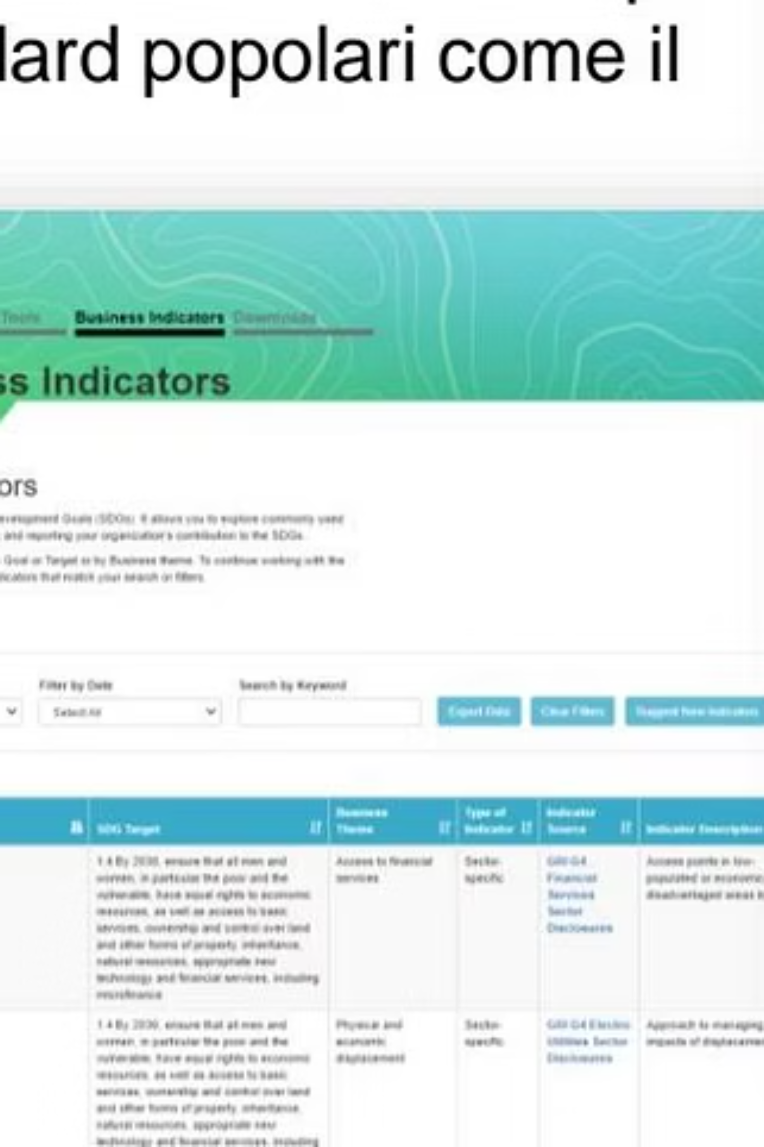
SDG Compass e Inventory Of Business Indicators
Gli obiettivi di sviluppo sostenibile (SDG) associano gli obiettivi e target di business ad indicatori. Questi indicatori di uso comune e pertinenti possono essere utili per misurare e segnalare l'allineamento dell'organizzazione agli SDG.
SDG Compass è una libreria di indicatori completa che si allinea a molti standard popolari. La piattaforma di diffusione del database degli indicatori globali degli SDG fornisce l'accesso ai dati compilati per la preparazione del rapporto annuale sui "Progressi verso gli obiettivi di sviluppo sostenibile".

Slide 6


IRIS+: Impact Reporting and Investment Standards
Un Sistema Standardizzato
IRIS+ (Impact Reporting & Investment Standard) è un sistema di indicatori standardizzati, organizzati per tema o per SDG, sviluppato da Global Impact Investing Network (USA).
Permette di misurare le performance sociali e ambientali. Le organizzazioni possono adottare IRIS selezionando un set di indicatori applicabili alla loro attività e definendo le performance in base a quegli indicatori.

Slide 7
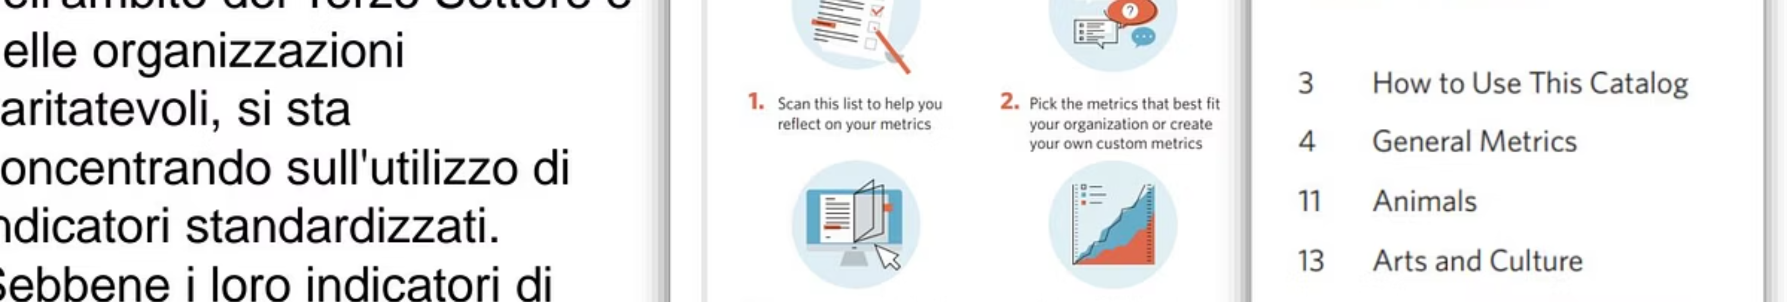
GuideStar: Catalogo delle Metriche
Negli ultimi anni, l'organizzazione di informazione statunitense GuideStar, specializzata nell'ambito del Terzo Settore e delle organizzazioni caritatevoli, si sta concentrando sull'utilizzo di indicatori standardizzati.
Sebbene i loro indicatori di impatto sociale siano applicabili a livello globale, la strada da percorrere è ancora lunga. Il catalogo delle metriche di GuideStar offre un punto di riferimento importante per le organizzazioni.

Slide 8

Limiti degli Indicatori Standardizzati
Orientamento agli Output
Rischio di Distorsione
Sono prevalentemente orientati agli output e alle attività piuttosto che alla misurazione dei risultati (outcome) dell'intervento.
La raccolta rigorosa dei dati sui risultati e sulle attività può portare gli operatori a sentirsi chiamati a soddisfare più le misure che il perseguimento della loro missione sociale.
Mancanza di Allineamento
Alcune metriche standard potrebbero non essere allineate alla missione dell'organizzazione e quindi potrebbe essere necessario creare metriche personalizzate.

Slide 9

Come Sviluppare gli Indicatori
Ci sono alcuni modi per farlo, che possono essere suddivisi in tre regole chiave per una buona selezione degli indicatori:
01
02
Collegamento
Allineamento
Il processo di ricerca e selezione di indicatori da standard o da benchmark con obiettivi di impatto simili a quelli dell'organizzazione.
Permette di adattare le metriche standard ai propri obiettivi e dimensioni di impatto specifici.
03
Combinazione
La combinazione degli indicatori standard e personalizzati è particolarmente utile per esprimere il raggiungimento dei propri scopi e obiettivi quando gli standard stessi hanno delineato un modo per farlo.

Slide 10
Suggerimenti per la Selezione degli Indicatori
"Non tutto ciò che può essere contato conta, e non tutto ciò che conta può essere contato"
— Albert Einstein
Bilanciare Qualità e Quantità
Focalizzarsi sulle Decisioni
Coinvolgere gli Stakeholder
Scegliere indicatori che riflettono sia gli aspetti qualitativi che quantitativi del progetto.
Ricordare che lo scopo principale dell'analisi dell'impatto sociale è quello di prendere delle decisioni che possano apportare i miglioramenti necessari al progetto.
Scambiarsi idee riguardo le aspettative, gli obiettivi e la verifica dei risultati. Considerare assieme quali dati dovrebbero essere raccolti usando quali indicatori.

Slide 11

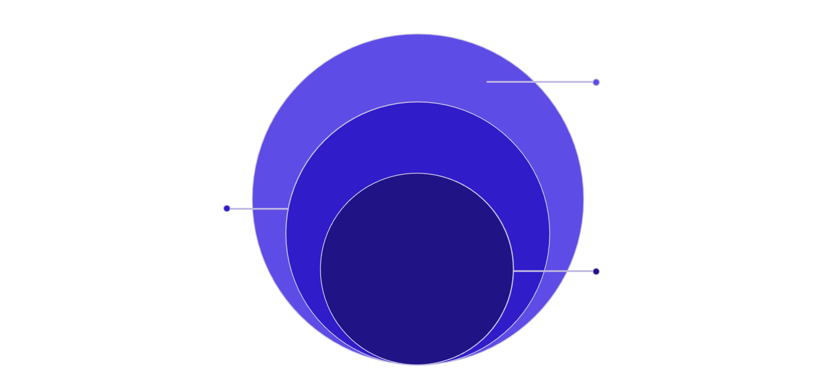
Esempi Pratici: Sostegno all'Istruzione
Miglioramento Rapporto con la Scuola
Competenze Genitoriali
Comunità Educante
Incremento di famiglie coinvolte con incontri o attività
Percentuale di docenti formati in didattica innovativa
Miglioramento dei voti
Diminuzione difficoltà nello studio
Incremento di attività extra scolastiche
Incremento di genitori coinvolti in gruppi di confronto o supporto genitoriale
Capire il ruolo della scuola
Presenza di azioni di peer education
Portare a termine i compiti in tempo
Essere più autonomo
Questi indicatori permettono di misurare il contrasto alla dispersione scolastica attraverso diverse dimensioni dell'intervento educativo.
Azioni di Supporto
Interventi mirati, monitoraggio e coinvolgimento famiglie
Dimensioni Educative
Qualità didattica, supporto socio-emotivo, inclusione
Indicatori Core
Misurano il contrasto alla dispersione scolastica

Slide 12

Esempi Pratici: Ridistribuzione delle Eccedenze
Contrasto alla Povertà
Risparmio dei beneficiari nell'acquisto dei prodotti
Incremento della percentuale di copertura del bisogno: quanti richiedenti riesco a soddisfare?
Circolarità e Riduzione degli Sprechi
Rapporto beni raccolti/distribuiti
Numero di tipologie di prodotti che riescono ad essere riutilizzate
Riduzione costi di smaltimento
La ridistribuzione delle eccedenze genera impatto sia sociale che ambientale, richiedendo indicatori che catturino entrambe le dimensioni.

